Slide 1














Slide 2



Slide 3




Slide 4
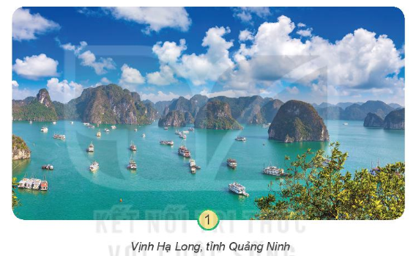
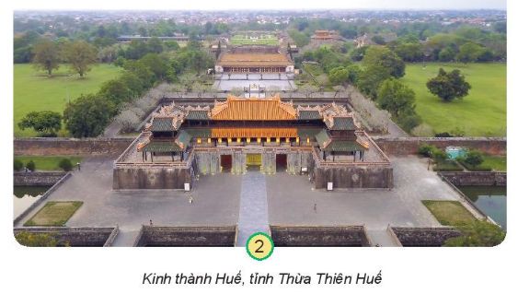
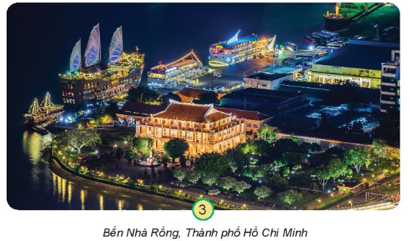

1. Chọn một trong các địa danh dưới đây và cho biết ở đó có những gì.

Slide 5











Slide 6
Ở Vịnh Hạ Long có rất nhiều hòn đảo, hang động và bãi biển đẹp.

Slide 7
Ở Kinh thành Huế có nhiều cung điện tráng lệ. Trong kinh thành Huế còn lưu giữ những bức tượng của các vị vua quan cùng với những báu vật cung đình quý giá.
Notes:
Thiết kế - Hương Thảo - https://www.facebook.com/huongthaoGADT

Slide 8
Bến Nhà Rồng bao gồm các khu vực chính như: Bảo tàng Hồ Chí Minh, tượng đài Bác, đài phun nước và khuôn viên bến cảng.

Slide 9


Slide 10

2. Giới thiệu 1 di tích lịch sử em đã sưu tầm
Nói tên địa danh và đặc điểm của địa danh đó?
Ở đó có những gì?
Mô tả địa danh và nói điều em tích nhất ở đó?
Thảo luận nhóm 4

Slide 12

Đến năm 2020, UNESCO đã công nhận 8 di sản thế giới tại Việt Nam, bao gồm Vịnh Hạ Long (Quảng Ninh), Quần thể di tích cố đô Huế (Thừa Thiên Huế), Khu di tích Mỹ Sơn, Phố cổ Hội An (Quảng Nam), Vườn quốc gia Phong Nha – Kẻ Bàng (Quảng Bình), Quần thể danh thắng Tràng An (Ninh Bình), Hoàng thành Thăng Long (Hà Nội) và Thành nhà Hồ (Thanh Hóa).
Notes:
Thiết kế - Hương Thảo - https://www.facebook.com/huongthaoGADT

Slide 13
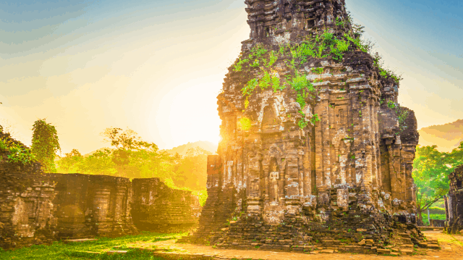
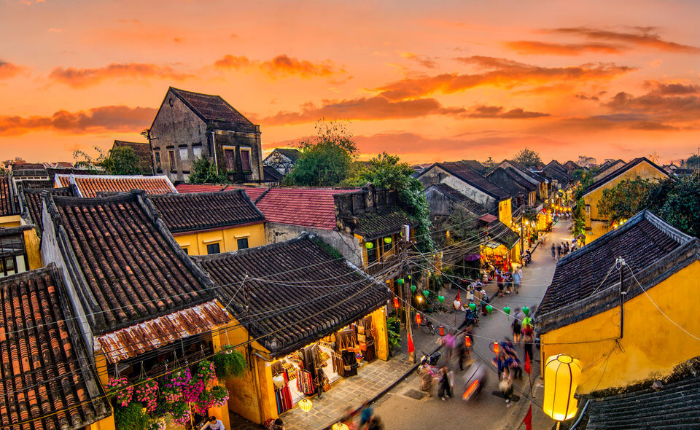
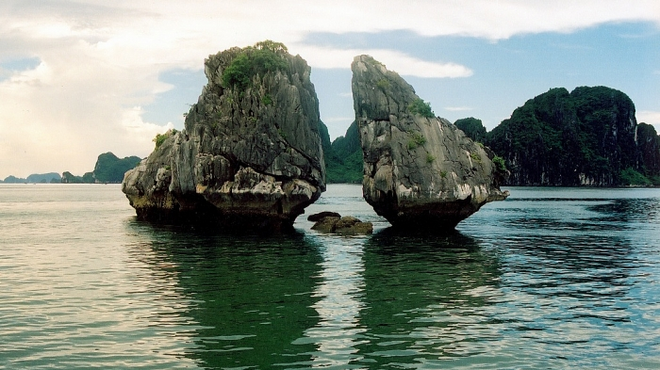
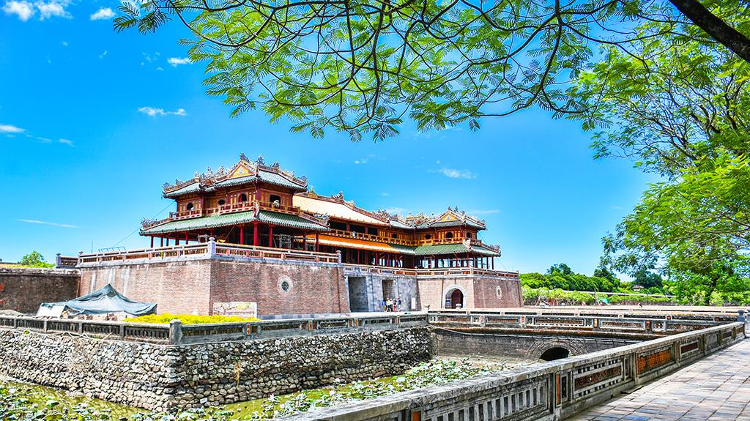

Slide 14
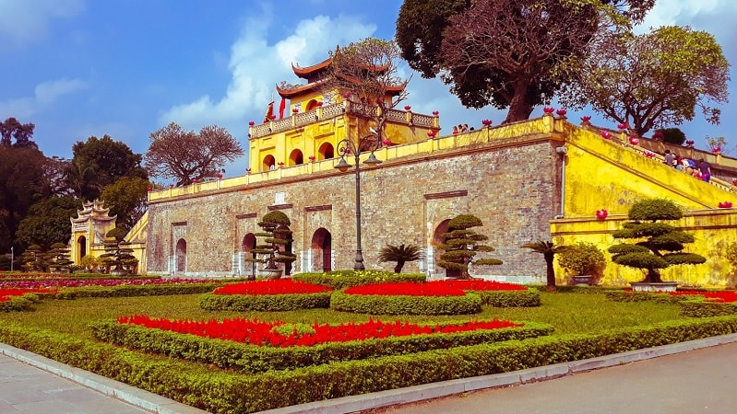
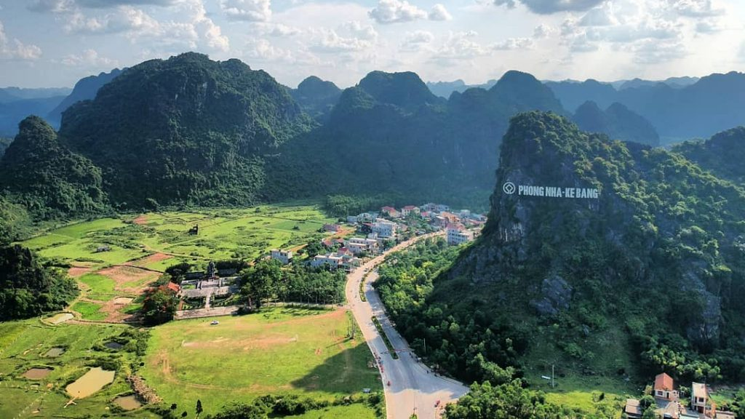
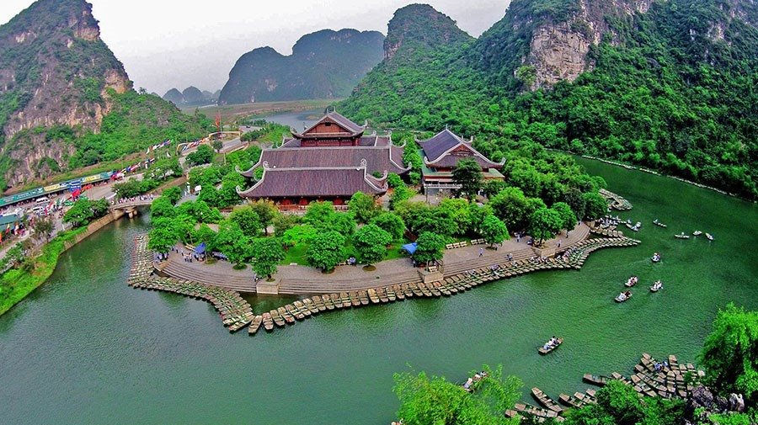
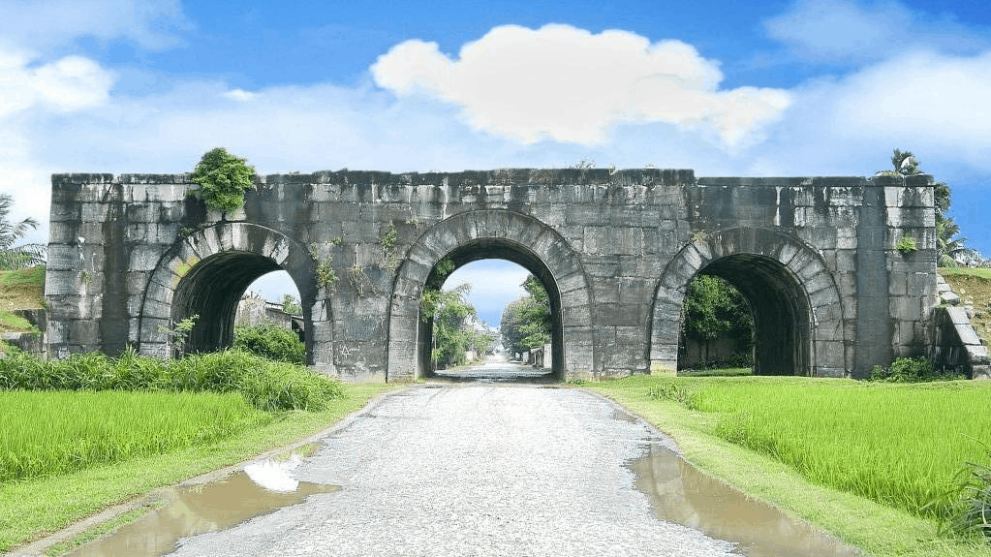

Slide 15


Slide 16



Notes:
Thiết kế - Hương Thảo - https://www.facebook.com/huongthaoGADT

Slide 17

Giới thiệu cho người thân hoặc những người xung quanh một di tích lịch sử - văn hoá.
Thu thập tranh ảnh được phân công thực hiện dự án từ bài 9 đến lớp để thực hiện sản phẩm dự án.

Slide 18


